Slide 1
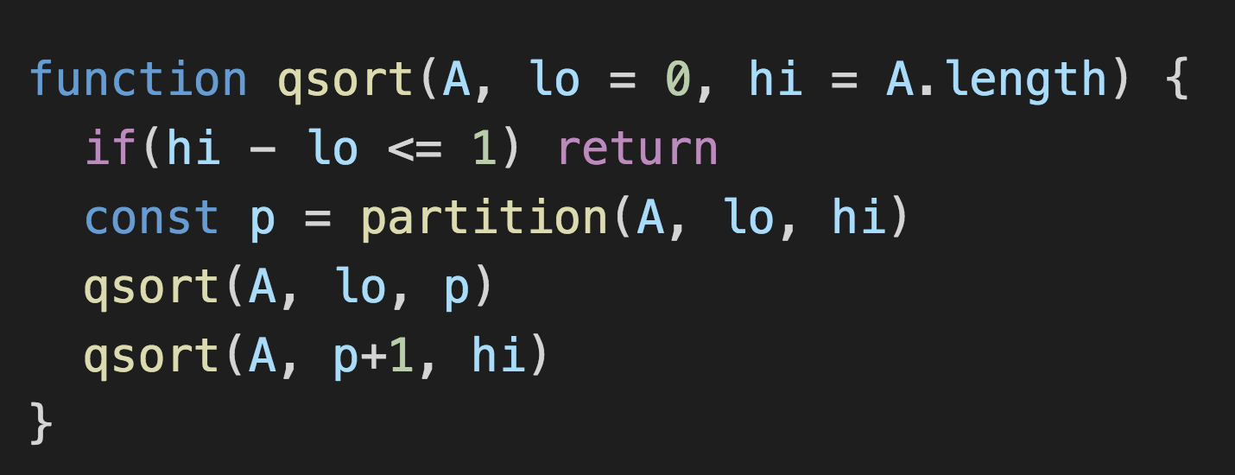
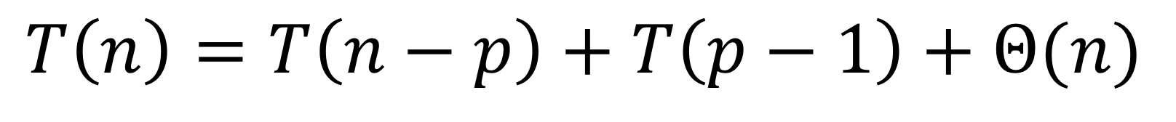
快速排序复杂度分析
$$T\left(n\right)=T\left(n−p\right)+T\left(p−1\right)+Θ(n)$$

Slide 2
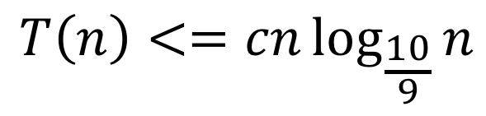
$$n$$
$$cn$$
$$\frac{1}{10}n$$
$$\frac{9}{10}n$$
$$cn$$
$$\log_{10}{n}$$
$$\frac{1}{100}n$$
$$\frac{9}{100}n$$
$$\frac{9}{100}n$$
$$\frac{81}{100}n$$
$$cn$$
$$\log_{\frac{10}{9}}{n}$$
$$\frac{81}{1000}n$$
$$\frac{729}{1000}n$$
$$≤cn$$
$$1$$
$$T\left(n\right)<=cn\log_{\frac{10}{9}}{n}$$
$$1$$
$$≤cn$$

Slide 3
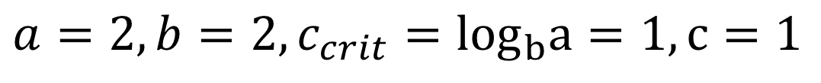
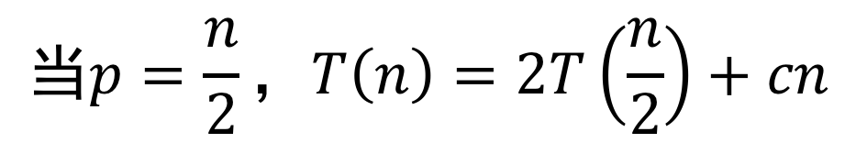
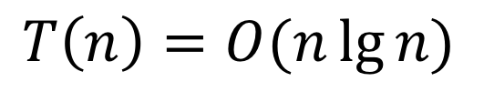

最好情况
$$当p=\frac{n}{2}，T\left(n\right)=2T\left(\frac{n}{2}\right)+cn$$
$$a=2,b=2,c_{crit}=\log_{b}a=1,c=1$$
$$c=c_crit$$
$$T\left(n\right)=O(n\lg{n)}$$

Slide 4

最坏情况分析
$$p=1，T\left(n\right)=T\left(n−1\right)+T\left(0\right)+cn$$
$$=T\left(n−1\right)+cn$$
$$T\left(n\right)=c\left(n+n−1+n−2+…+1\right)=O(n^{2})$$

Slide 5
猜测
最好情况O(nlgn)
最坏情况O(n^2)
猜测平均情况O(nlogn)

Slide 6
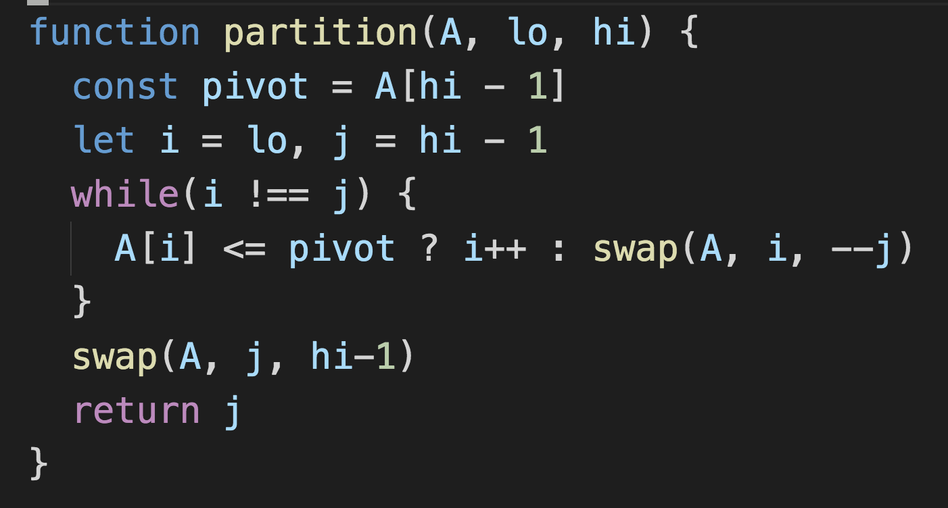
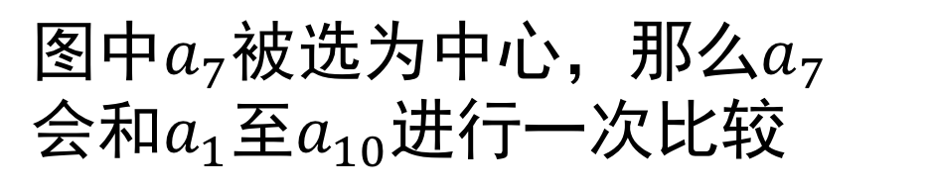
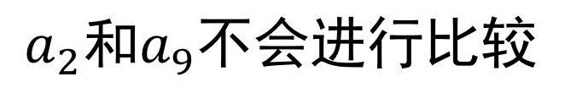
观察现象，构造严格的证明
1,2,3,4,5,6,7,8,9,10
对于序列$A\left(a_{1},a_{2},a_{3},…,a_{n}\right)，A_{ij}代表由a_{i}−a_{j}的元素。$
$${图中a}_{7}被选为中心，那么a_{7}会和a_{1}至a_{10}进行一次比较$$
$$a_{2}和a_{9}不会进行比较$$

Slide 7
观察现象，构造严格证明
任何两个元素至多会进行1次比较
1,2,3,4,5,6,7,8,9,10

Slide 8
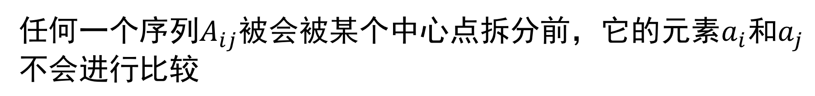
观察现象，构造严格证明
1,2,3,4,5,6,7,8,9,10
1,2,3,4,5,6
8,9,10
任何一个序列$A_{ij}被会被某个中心点拆分前，它的元素a_{i}和a_{j}不会进行比较$

Slide 9
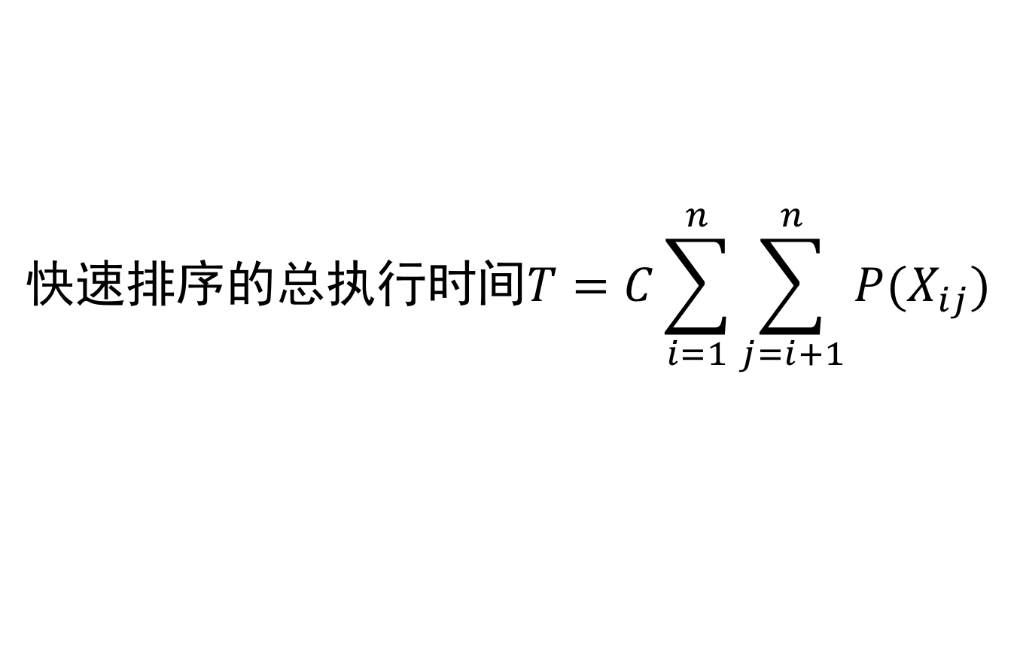
证明
$$假设事件X_{ij}代表元素a_{i}和元素a_{j}发生比较$$
$$快速排序的总执行时间T=C\sum_{i=1}^{n}{\sum_{j=i+1}^{n}{{P(X}_{ij})}}$$

Slide 10
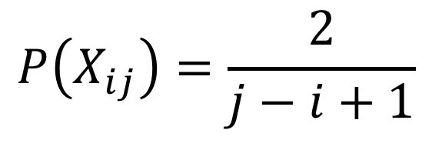

证明
由于$a_{i}和a_{j}只发生一次$比比较，这次比较会发生在$A_{ij}被拆分之时$
$$在拆分过程中a_{i}和a_{j}如果想获得比较机会$$
$$除非a_{i}或者a_{j}成为中心$$
$$P\left(X_{ij}\right)=\frac{2}{j−i+1}$$

Slide 11
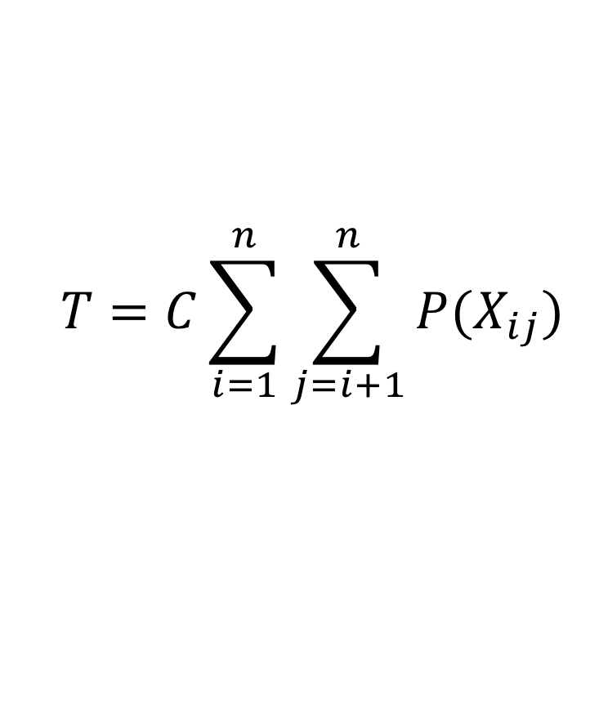
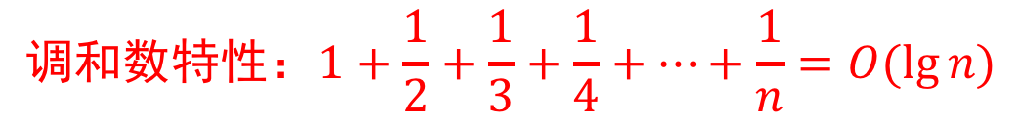
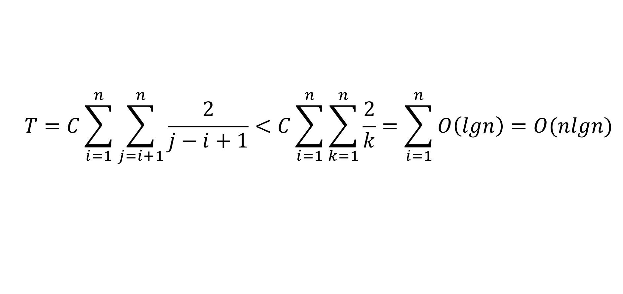
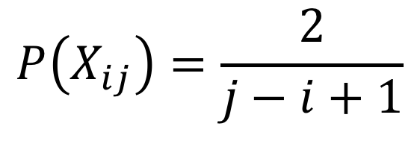
由1-2
$$T=C\sum_{i=1}^{n}{\sum_{j=i+1}^{n}{{P(X}_{ij})}}$$
$$P\left(X_{ij}\right)=\frac{2}{j−i+1}$$
$$T=C\sum_{i=1}^{n}{\sum_{j=i+1}^{n}{\frac{2}{j−i+1}}<C\sum_{i=1}^{n}{\sum_{k=1}^{n}{\frac{2}{k}}=\sum_{i=1}^{n}{O\left(lgn\right)=O(nlgn)}}}$$
$$调和数特性：1+\frac{1}{2}+\frac{1}{3}+\frac{1}{4}+…+\frac{1}{n}=O(\lg{n)}$$

Slide 12
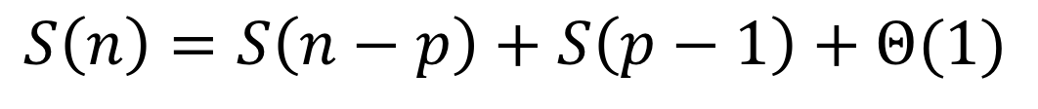
空间复杂度
基于交换元素的partition操作空间复杂度O(1)
主递归体空间复杂度O(1)
空间复杂度取决于递归深度
$$S\left(n\right)=S\left(n−p\right)+S\left(p−1\right)+Θ(1)$$
平均情况O(logn)
最坏情况O(n)

Slide 13
如何优化快速排序?
随机打乱原数组O(n)
让拆分更加平均
使用中位数做中点O(n)累计
找三个数，取中间数字O(1)累计

